Slide 1


Создание детской учетной записи на Госуслугах
Упрощенная регистрация детей на Госуслугах
Для использования сервисов электронный дневник ГИС «Сетевой город. Образование», «Моя школа» ученику необходимо иметь учетную запись на портале Госуслуг. Законный представитель может создать учетную запись для ребёнка самостоятельно.

Slide 2
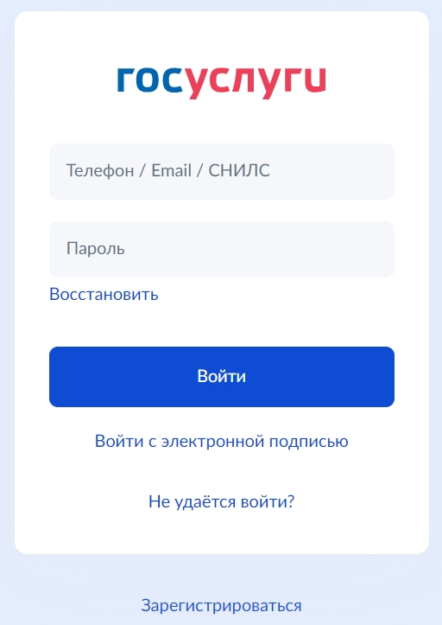
Проверка информации о детях на портале госуслуг
Перед созданием учетной записи проверьте данные ребёнка, указанные в вашем личном кабинете. Для проверки и добавления информации выполните следующие действия. 1. Авторизуйтесь под учетными данными родителя на gosuslugi.ru

Slide 3
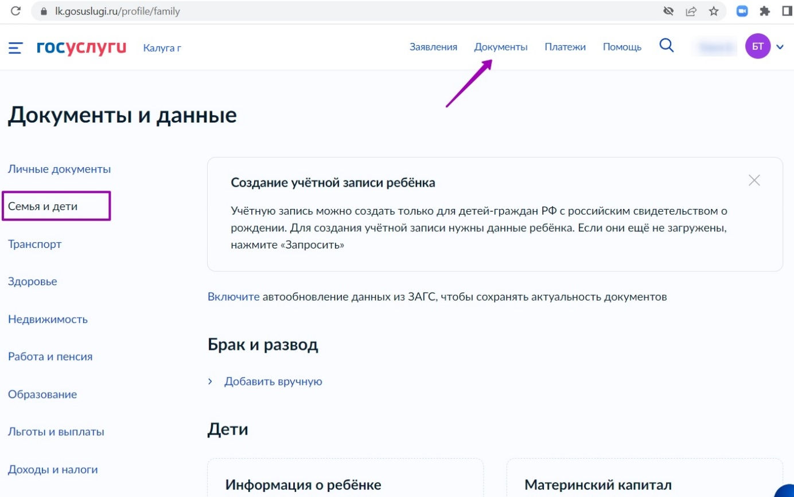
Проверка информации о детях на портале госуслуг
2. На главной странице перейдите в раздел «Документы → Семья и дети
3. Если в блоке «Дети» информация о ребёнке отображается корректно, то вы можете сразу перейти к созданию учетной записи

Slide 4
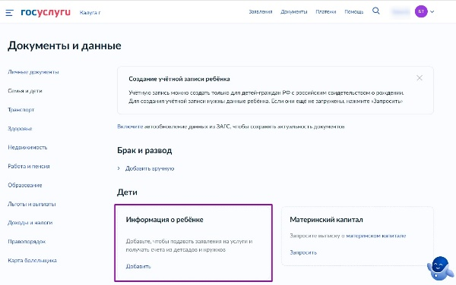
Проверка информации о детях на портале госуслуг
Если ребёнок отсутствует в блоке «Дети», нажмите на кнопку «Добавить»

Slide 5
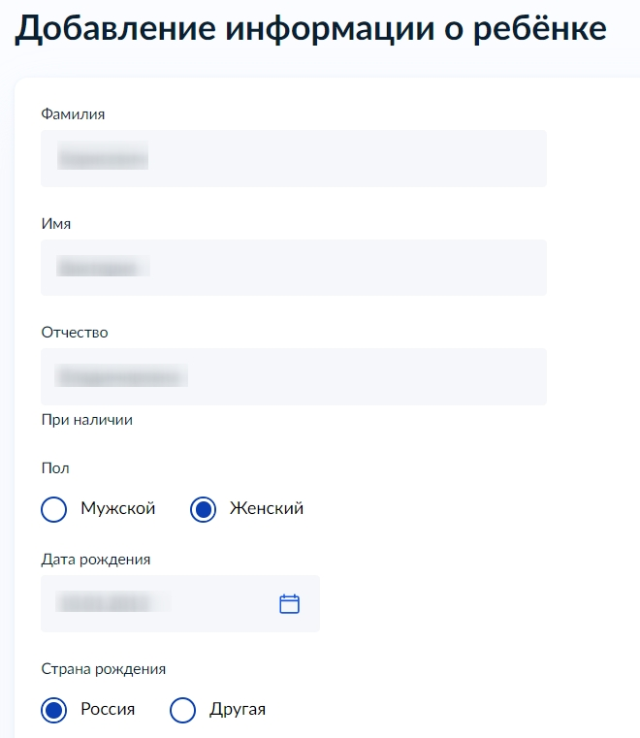
Обратите внимание!
Учётную запись на портале госуслуг можно создать только для детей с российским свидетельством о рождении. введите данные свидетельства о рождении и нажмите на кнопку «Сохранить»
Добавление информации о ребенке

Slide 6
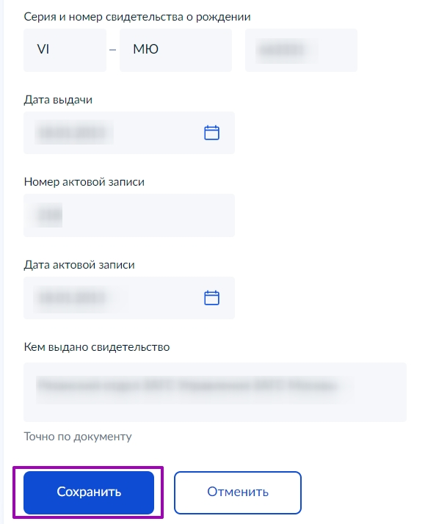
введите данные свидетельства о рождении и нажмите на кнопку «Сохранить»

Slide 7
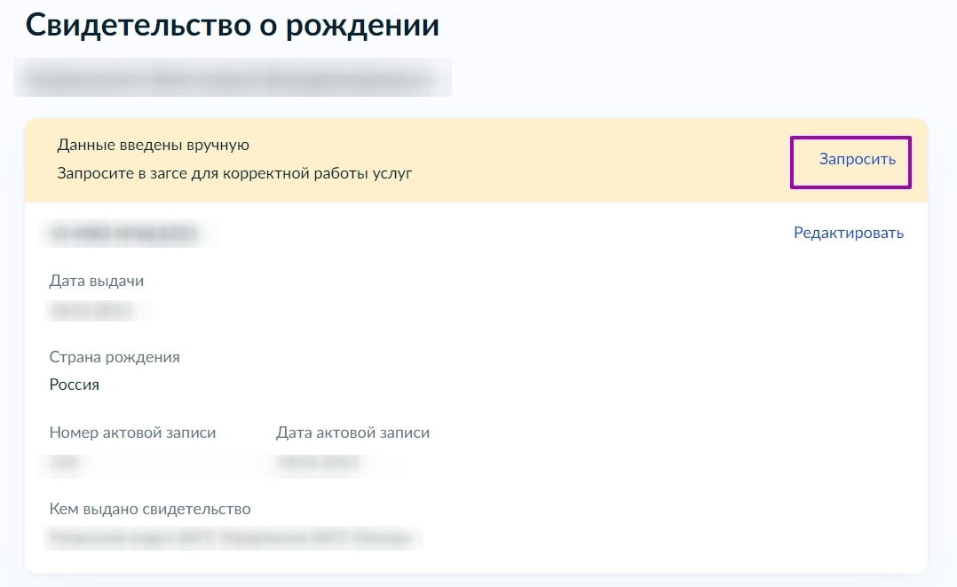
Шаг 5. Запустите проверку свидетельства о рождении в ЕГР ЗАГС, нажав на кнопку «Запросить»
Проверка свидетельства о рождении

Slide 8
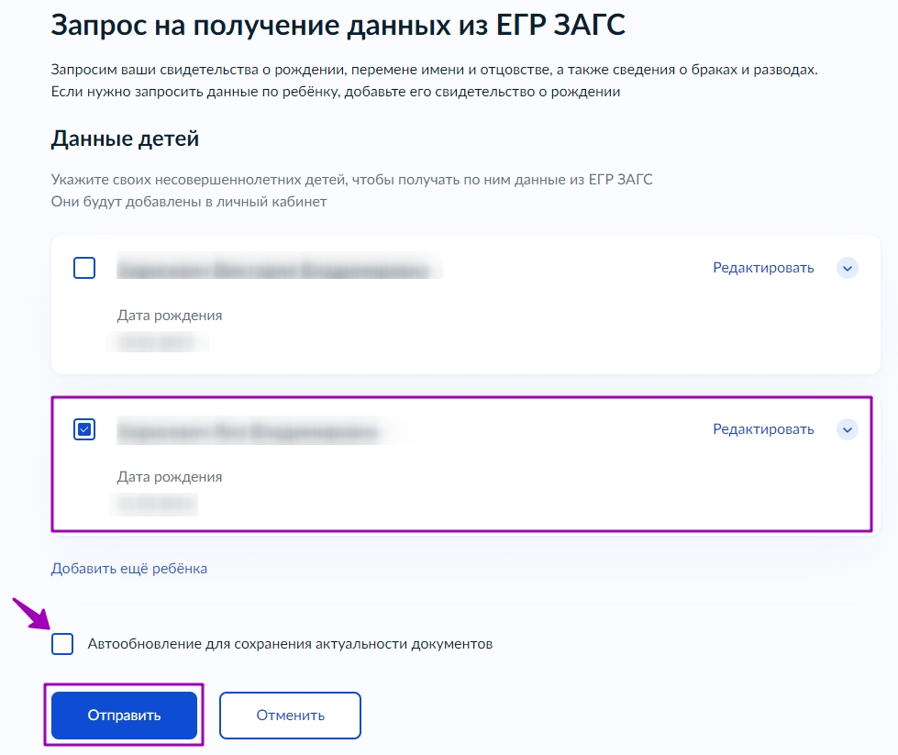
Шаг 6. Выберите ребёнка, установив галочку рядом с его именем, и нажмите на кнопку «Отправить» внимание, по умолчанию будет включен чекбокс «Автообновление для сохранения актуальности документов». Его необходимо отключить перед отправкой
Важно! Проверка может занять некоторое время (в среднем 15-20 минут). По завершении проверки у вас появится возможность создать учётную запись для ребёнка.

Slide 9
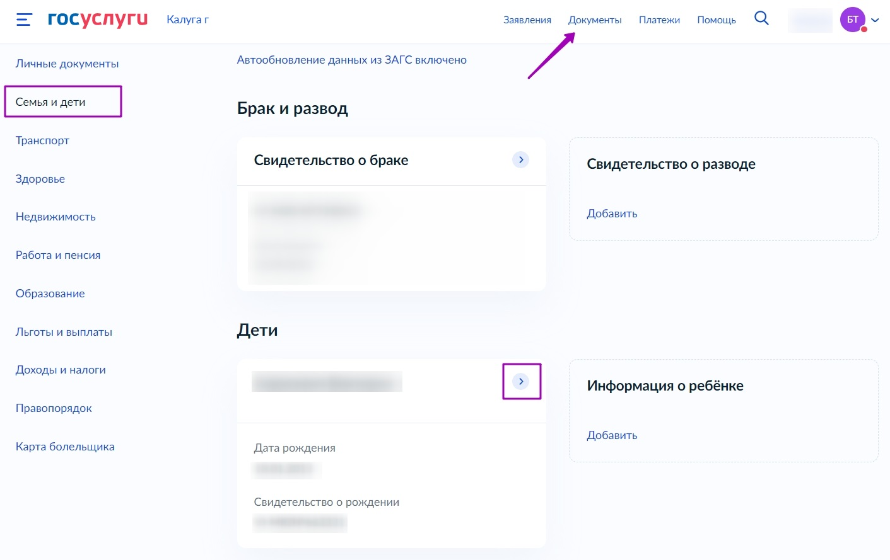
Создание учётной записи ребёнка
Шаг 1. Перейдите в раздел «Документы → Семья и дети» и выберите ребёнка в блоке «Дети»

Slide 10
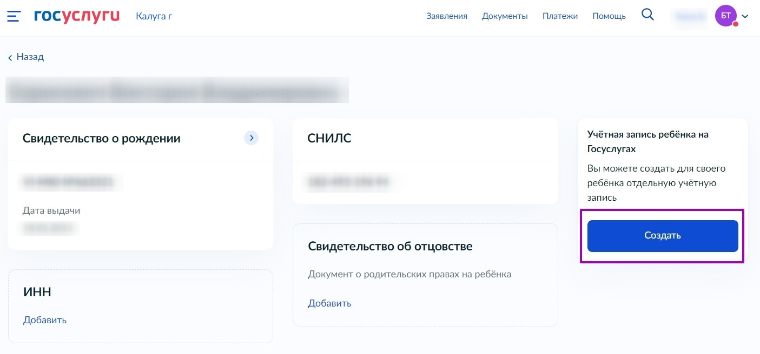
Шаг 2. В открывшемся окне нажмите на кнопку «Создать»

Slide 11
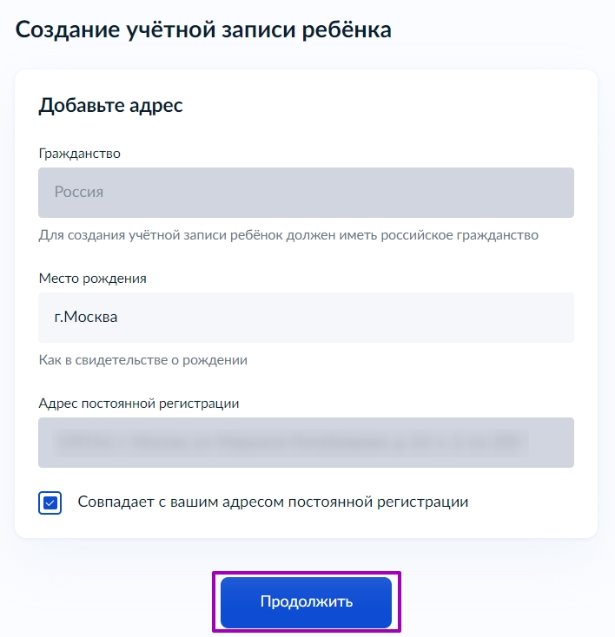
Шаг 3. Введите место рождения (как указано в свидетельстве о рождении) и адрес постоянной регистрации.
Если адрес совпадает с вашим, нажмите на галочку для автозаполнения данного поля. Нажмите на кнопку «Продолжить»

Slide 12
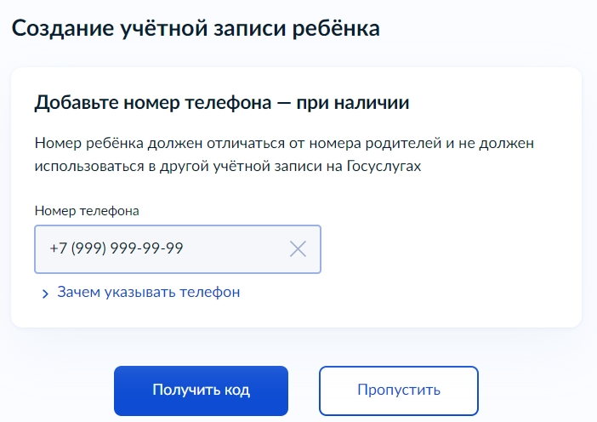
Шаг 4. Введите номер телефона ребёнка и нажмите на кнопку «Получить код».
Если вы не желаете указывать номер телефона, нажмите на кнопку «Пропустить»
Телефон можно использовать для входа на Госуслуги и для восстановления пароля.

Slide 13
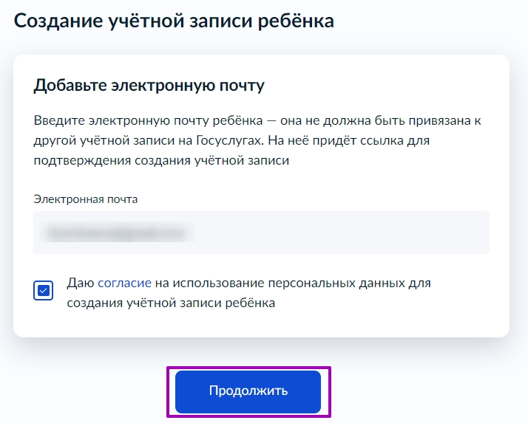
Шаг 5. Введите электронную почту ребёнка. На неё придёт ссылка для подтверждения создания учётной записи на Госуслугах.
Нажмите на кнопку «Продолжить»

Slide 14
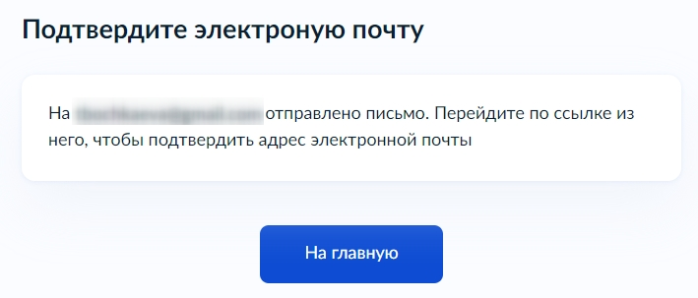
На экране появится информация о том, что письмо для подтверждения электронной почты отправлено на указанный адрес

Slide 15
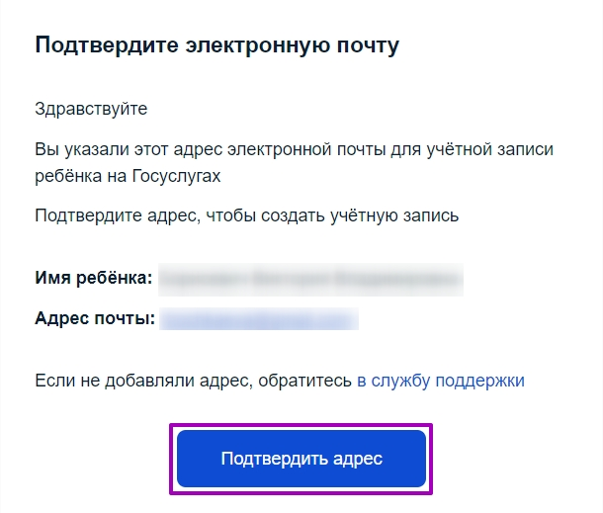
Шаг 6. Нажмите на кнопку «Подтвердить адрес» в электронном письме, полученном по указанному адресу почты

Slide 16
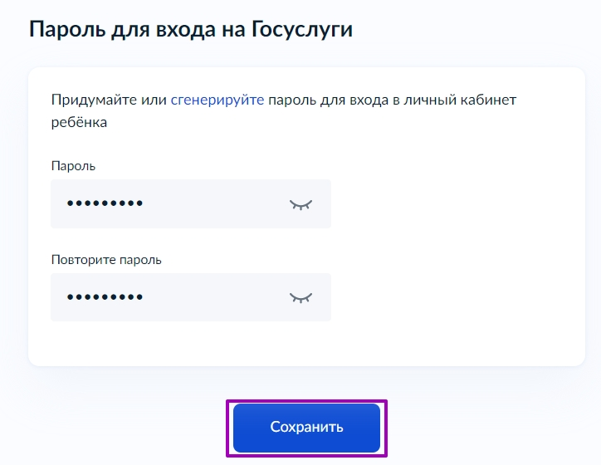
Шаг 7. Придумайте или сгенерируйте пароль для входа в личный кабинет ребёнка и нажмите на кнопку «Сохранить» Требования к паролю: 8 и более символов большие латинские буквы маленькие латинские буквы цифры

Slide 17
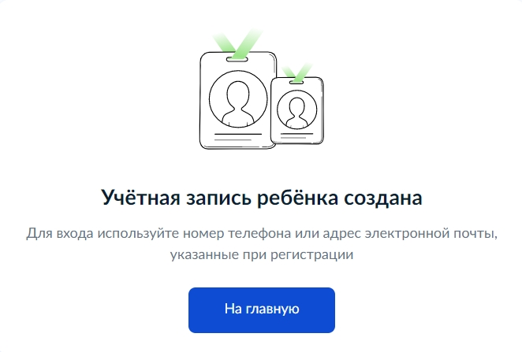
Завершение процедуры создания учетной записи ребёнка

